Slide 1
第3章 集成逻辑门
3.1 晶体管的开关特性
3.2 TTL集成逻辑门
3.3 ECL门与IIL电路
3.4 MOS逻辑门
3.5 CMOS电路

Slide 2
§3.1 晶体管的开关特性
门：具有开关作用。
门电路：具有控制信号通过或不通过能力的电路。
一、器件的开关作用
体现开关作用→静态特性
开关特性
转换过程→动态特性
Z＝0 →短路、相当开关闭合
理想开关特性
Z＝∞ →断路、相当开关断开

Slide 3


二、半导体二极管的开关特性
⒈开关作用
D正偏→导通→U_{D}很小→电路导通
U_{D} ≈0.7V,硅管
U_{D} ≈0.3V,锗管
+
D
R
－
注:讲课如不特殊说明,均以硅管为例.
D反偏→截止→U_{D}很大→电路断开

Slide 4








⒉动态特性
+
反向恢复过程:
D
R
D正偏时，PN结电阻较小。加上反压后，形成较大的I₂；尔后，随着结电阻的增加，反向电流逐渐减小，直至漏电流Is。
－
t
反向恢复时间 t_{re}
t
说明: ⑴转换时间：截止→导通 较小
导通→截止较大
故D的开关时间以t_{re}来衡量。
⑵V_{i}的最高频率以10 t_{re}来取值。
Is

Slide 5
3.二极管开关应用电路
（1）限幅电路。限幅电路是将输入波形的一部分传送到输出端，而将其余部分抑制，从而实现对脉冲波形的变换或整形。从输出波形来看，可分为上限幅、下限幅、上下限幅几种。从电路结构结构上看，限幅电路可分为串联、并联限幅两种。

Slide 6
3.二极管开关应用电路（续）
（2）钳位电路。钳位电路是将脉冲波形的顶部或底部钳定在某一选定电平上。其实质是由二极管的通断来改变RC电路的充放电时间常数，使得电容C实现快充慢放或者慢充快放，达到钳位波形的目的。

Slide 7
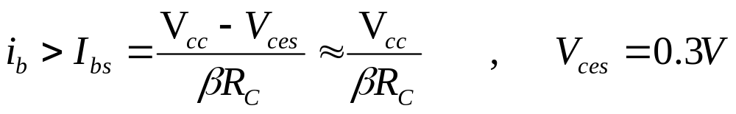
三、半导体三极管的开关特性
Vcc=5V
1k
V_{o}
β =30
⒈开关作用
V_{be} V_{bc}
T
截止
反偏 反偏， i_{b}＝i_{c} ＝0，开关断开。
10K
放大
正偏 反偏， i_{c} ＝ βi_{b}， 线性放大。
饱和
正偏 正偏， i_{b} >I_{bs} ， 开关闭合。

Slide 8
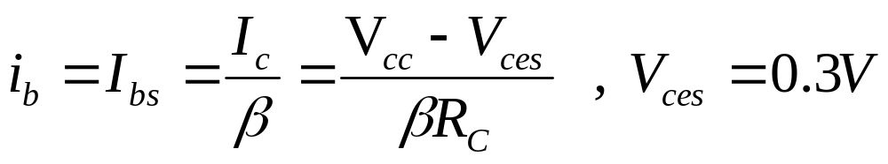
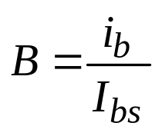
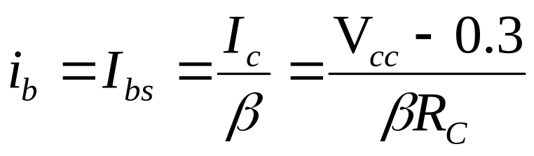
⒈开关作用（续）
Vcc=5V
1k
Y
β =30
临界饱和：
饱和系数：
V_{bc}＝0 V 时，T处于临界饱和
T
10K
B越大，饱和越深；
反之饱和则浅
说明：因
所以，临界饱和电流是由外电路（R_{c}）决定的，
R_{c}不同，临界饱和电流是不一样的。

Slide 9
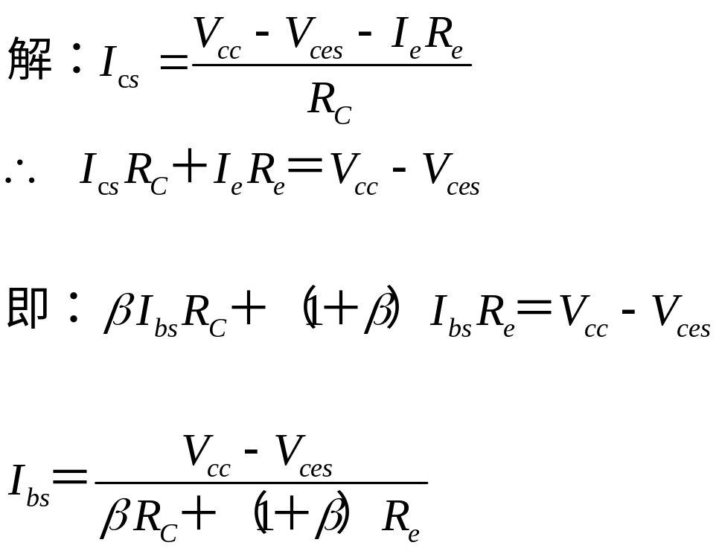
例1:计算图示电路的临界饱和电流。
Vcc
i_{c}↓
Rc
Rb
Vo
T
β =30
V_{ces}=0.3V
i_{b}→
i_{e}↓
Re

Slide 10








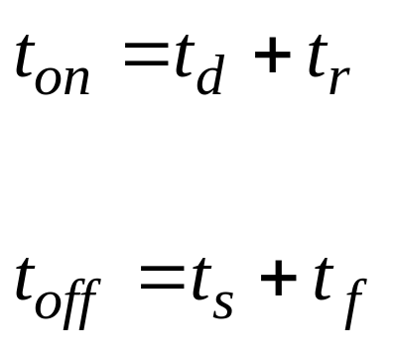
⒉动态特性
开关时间:
t
T从：
截止→导通 ，建立电荷需要时间 →t_{on}
导通→截止存储电荷消散需要时间 →t_{off}
t
开启 延时 上升
说明: ⑴转换时间：截止→导通 时间t_{on}较小
导通→截止时间t_{off}较大
⑵ t_{off}中 t_{s}占主要部分。
关闭 存储 下降

Slide 11
四、基本门电路
对应三种基本逻辑运算，有三种基本门电路
Vcc（5V）
⒈二极管与门（D与门）
⑴电路
R
D1
⑵原理
F
5V A
0V B
电位表：
D2
V_{A} V_{B} V_{F} D1 D2
0V 0V 0.7V 通 通
0V 5V 0.7V 通 止
5V 0V 0.7V 止 通
5V 5V 5 V 止 止
要分析输入的各种状态

Slide 12
⒈二极管与门(续)
真值表:
A B F
0 0 0
0 1 0
1 0 0
1 1 1
V_{A} V_{B} V_{F} D1 D2
0V 0V 0.7V 通 通
0V 5V 0.7V 通 止
5V 0V 0.7V 止 通
5V 5V 5 V 止 止
实现了与逻辑功能
实现了与逻辑功能
0→低电位
1→高电位
⑶符号
A
B
A
B
A
B
&
F
F
F
国标 惯用 国外

Slide 13
⒉ 二极管或门（D或门）
D1
F
5V A
0V B
⑴电路
D2
⑵原理
电位表：
R
V_{A} V_{B} V_{F} D1 D2
0V 0V 0V 止 止
0V 5V 4.3V 止 通
5V 0V 4.3V 通 止
5V 5V 4.3V 通 通
真值表:
A B F
0 0 0
0 1 1
1 0 1
1 1 1
实现了或逻辑功能
实现了或逻辑功能
0→低电位
1→高电位

Slide 14
⑶符号
A
B
A
B
A
B
≥1
F
＋
F
F
国标 惯用 国外

Slide 15
⒊ 晶体管非门 (反相器)
V_{cc}( 5V)
⑴电路
R_{c}
F
⑵原理
A
T
R_{b}
电位表：
真值表:
A F
0 1
1 0
实现了非逻辑功能
实现了非逻辑功能
V_{A} V_{F} T
0V 5V 止
5V 0.3V 通
⑶符号
F
F
F
A
A
1
A
国标 惯用 国外

Slide 16
⒋ 复合门
把单级门电路级联起来,构成复合门,如:与非门、或非门等等。
A
≥1
A
A
Y
或非门
Y
Y
B
B
B
A
&
A
A
与非门
Y
Y
Y
B
B
B
A
A
=1
A
Y
异或门
Y
Y
B
B
B
A
=
A
A
异或非门
Y
Y
B
Y
B
B
国标 惯用 国外

Slide 17

§3.2 TTL集成逻辑门
集成门电路按开关元件分类
二极管----晶体三极管逻辑门（DTL）
集 晶体三极管----晶体三极管逻辑门 （TTL）
成 双极型 射极耦合逻辑门 （ECL）
逻 集成注入逻辑门电路 （ ）
辑 N沟道MOS门 (NMOS)
门 单极型(MOS型) P 沟道MOS门 (PMOS)
互补MOS门 (CMOS)
集成：把晶体管、电阻、和导线等封装在一个芯片上。

Slide 18
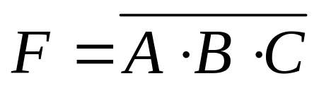
一、电路
•
•
+5V
R₁
输入级由多发射极晶体管T₁和基极电组R₁组成，它实现了输入变量A、B、C的与运算。
R₂
R₄
3k
中间级是放大级，由T₂、R₂和R₃组成，T₂的集电极C₂和发射极E₂可以分提供两个相位相反的电压信号
b₁
C₂
•
c₁
•
T₃
A
T₂
T₄
B
T₁
Vcc（5V）
C
E₂
R₅
•
F
R
•
A
D1
T₅
F
输出级：由T₃、T₄、T₅和R₄、R₅组成，其中T₃、T₄构成复合管，与T₅组成推拉式输出结构，具有较强的负载能力。
B
D2
D4
R₃
C
D3
•
多发射极
输入级
中间
倒相级
推挽
输出级

Slide 19
二、工作原理
1. 输入有低电平（0.3V）时
Vb1=0.3+0.7=1V
•
•
+5V
R₁
不足以让
T_{2、}T₅导通
R₂
R₄
3k
1V
b₁
•
c₁
T₃
V
3.6
T₂
T₄
3.6
T₁
V
V
R₅
•
0.3
F
•
T₅
三个PN结
T1深饱和
T2截止
T5截止
“0”
R₃
导通需2.1V
•

Slide 20
1. 输入有低电平（0.3V）时(续)
T1深饱和
T2截止
T5截止
•
•
+5V
R₁
R₂
R₄
3k
T3微饱和
T4放大
1V
b₁
•
c₁
T₃
A
T₄
B
T₁
C
R₅
•
F
u_{o}
“0”
u_{o}=5-u_{R2}-u_{be3}-u_{be4}≈3.6V高电平！
结论1:输入有低时,输出为高

Slide 21
2. 输入全为高电平（3.6V）时
Vb1=2.1V
Vc1=1.4V
T2,T5管饱和导通,
Vce2=0.3V
所以:Vc2=1V→T3:放大
Vb4=0.3V → T4:截止
T1管:Ve1=3.6V
Vb1=2.1V
Vc1=1.4V
T1管在倒置工作状态
•
•
+5V
R₁
R₂
R₄
放大
3k
全反偏
2.1V
b₁
≈1V
•
c₁
T₃
1.4V
A
截止
T₂
T₄
T₁
0.3V
3.6V
B
C
R₅
•
F
T1:倒置
全饱和导通
•
T₅
T2:饱和
T5:饱和
R₃
T3:放大
T4:截止
•

Slide 22
2. 输入全为高电平（3.6V）时(续)
T1:倒置
+5V
•
T2:饱和
T5:饱和
R₁
R₂
3k
T3:放大
T4:截止
b₁
T5饱和,
Vce5=0.3V
c₁
A
T₂
3.6V
B
T₁
饱和
C
F
•
T₅
u_{F}=0.3V
R₃
饱和
结论2:输入全高时,输出为低

Slide 23
工作原理小结:
T1深饱和
T2截止
T3微饱和
T4放大
T5截止
输入有低电平（0.3V）时
V_{F}=3.6V
T1:倒置
T2:饱和
T3:放大
T4:截止
T5:饱和
2. 输入全为高电平（3.6V）时
V_{F}=0.3V
3. 逻辑功能

Slide 24
3. 输入多发射极的作用
TTL集成门在输入级采用晶体管多发射极，
其作用是:
1.参数一致性好;
2.缩小体积;
3.缩短T2从饱和向截止的转换时间→加速转换过程。
(即加速输入有全“1”→→输入有“0”的转换过程)

Slide 25
4. 推挽输出电路的作用
输出级采用推挽电路不仅提供比较大的带负载能力，而且在接容性负载状态转换时，可以产生比较大的充放电电流，产生陡峭的上升或下降沿，也提高了整体电路的开关速度。

Slide 26
三、电压传输特性
输出电压V_{O}随输入电压V_{i}变化的关系曲线，即 V_{O} = f(V_{i})。
⒈ 电压传输特性
V₀(V)
V_{CC}
传输特性曲线
A
B
3.6V
&
C
V_{o}
V_{i}
V
V
D
E
测试电路
0
1
2
3
V_{i}(V)
0.6V
1.4V

Slide 27
电压传输特性分析
AB段：截止区,当V_{I}≤0.6V，V_{b1}≤1.3V时，T₂、T₅截止，输出高电平V_{OH} = 3.6V
V₀(V)
BC段：线性区，当0.6V≤V_{i}≤1.3V，
0.7V≤V _{b2}＜1.4V时，T₂开始导通，T₅仍截止，V_{C2}随V_{b2}升高而下降，经T₃、T₄两级射随器使V_{O}下降。
A
B
3.6V
C
CD段：转折,V_{i}=1.4V,T2、T5饱和。
D
E
0
DE段：饱和区,V_{i}>1.4V
V_{O}＝0.3V
1
2
3
V_{i}(V)
0.6V
1.4V

Slide 28
⒈主要性能（续）
⑴工作速度:
典型 tpd＝40ns
⑵负载能力：
扇出系数 N＝8
⑶抗干扰能力:
低电平抗干扰能力V_{NL}＝0.4V
高电平抗干扰能力V_{NH}＝0.4V
⑷空载功耗:
截止功耗 P_{OFF} : 较小
导通功耗 P_{ON} :较大, P_{ON} =几十毫瓦
⒉主要参数:
自学

Slide 29


说明
悬空的输入端（R_{I}＝∞）相当于接高电平。
2. 为了防止干扰，可将悬空的输入端接高电平。

Slide 30
⒊TTL系列说明
军品: -55℃～125 ℃
74系列
通用系列
工品: -40℃～85 ℃
54系列
民品: 0℃～75 ℃
发展方向:
高速、低功耗
74H00
74S00
74AS00
HTTL
STTL
ASTTL
7400
6ns/22mw
3ns/19mw
1.5ns/19mw
TTL
10ns/10mw
LTTL
LSTTL
ALSTTL
33ns/1mw
10ns/2mw
4ns/1mw
74L00
74LS00
74ALS00
H:高速
L:低功耗
S:抗饱和
A:先进工艺

Slide 31
六、二种特殊门
⒈集电极开路门(OC门)
VCC1
+5V
⑴电路
R₁
R₂
R₄
3k
无T₃,T₄
VCC2
b₁
c₁
T₃
R_{L} 负载电阻
T₂
T₄
T₁
R₅
F
1.正常使用时，输出端必须外接负载电阻R_{L}。
2. VCC1和VCC2可以不等。
T₅
R₃
集电极悬空

Slide 32
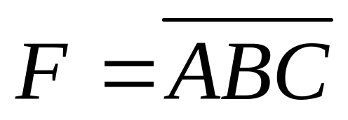
⑵符号
A
&
A
F
&
F
B
B
C
C

Slide 33
⑶ OC门的用途
直接将两个逻辑门的输出连接起来，希望实现与的逻辑功能。
1) 实现“线与”功能
V_{CC}
V_{CC}
R_{L}
R_{L}
&
•
F
•
F
F₁
T₅
输出级
&
•
T₅
•
F₂
T₅
&
F=F₁F₂F₃
F₃

Slide 34
F=F₁F₂F₃?
V_{CC}
R_{L}
F=0
•
F₁
F
•
F₂
任一导通
F₃

Slide 35
F=F₁F₂F₃?
V_{CC}
R_{L}
F=1
•
F₁
F
•
F₂
全部截止
所以：F=F₁F₂F₃
F₃

Slide 36
2)电平转移功能
V_{CC1}=5V
V_{CC2} =10V
R_{L}
TTL电平
“1”→3.6V
“0”→0.3V
转移电平
“1”≈10V
“0” ≈ 0V
&
•
F
F₁

Slide 37
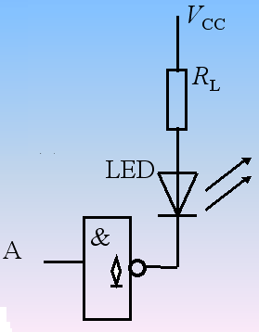
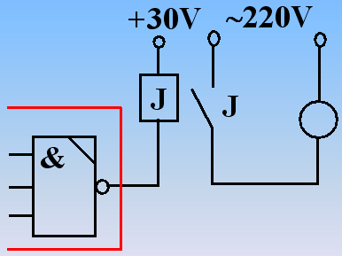
3)直接驱动显示器件和执行机构
V_{CC}和的值R_{L}的值根据OC门和LED的正常工作电流来选择

Slide 38
⒉三态门电路
通常数字逻辑是二值的，即仅0，1值，其所对应电路的输出电平是高、低两种状态。在实际电路中，还有一种输出既非高电平又非低电平的状态，被称之为第三状态。于是数字电路的输出就有：0、1和Z（高阻）的三种状态。这种电路称三态逻辑电路或称三态门电路。

Slide 39
⑴电路
•
•
+5V
R₁
R₂
R₄
D
E
•
•
•
•
T₃
T₂
T₄
A
T₁
B
R₅
•
F
•
T₅
R₃
E称为控制端、使能端

Slide 40
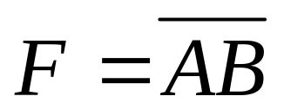
⑵原理
截止
•
•
+5V
R₁
R₂
R₄
1
E
•
•
•
•
T₃
T₂
T₄
A
T₁
B
R₅
•
F
结论：
•
T₅
E＝1时，电路具备自身逻辑功能
R₃

Slide 41
⑵原理（续）
截止
导通
•
•
+5V
R₁
R₂
R₄
0
E
•
•
•
高阻态
1V
1V
T₃
•
T₂
T₄
A
T₁
B
R₅
•
F
结论：
E＝0时，电路输出为高阻状态。
•
T₅
R₃
截止
F＝Z（高阻）

Slide 42
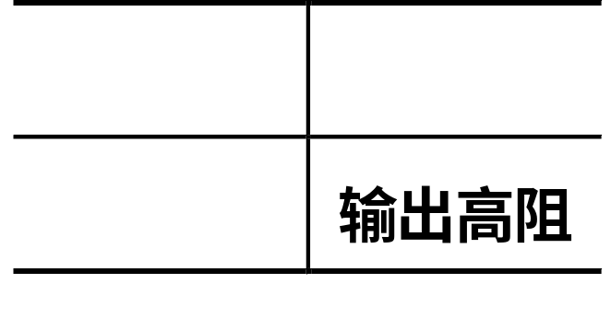
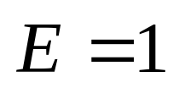
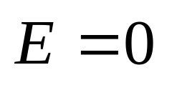

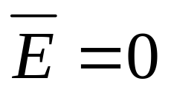
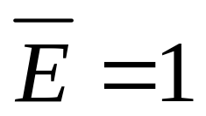

⑶符号
功能表
A
&
F
B
高电平起作用
A
&
F
功能表
B
低电平起作用

Slide 43
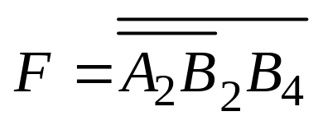
⑷三态门用途
—— 总线连接电路
A1
&
B1
分时控制各个门的CS端，就可以让各个门的输出信号分别进入总线。
CS1
０
A2
&
同一时刻，只允许一个门进入总线。其他门必须保持为高阻状态
B2
CS2
1
A3
&
A4
&
B3
CS3
B4
０
……
注意和OC门线与的区别！！
总线

Slide 44
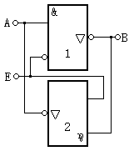
⑷三态门用途（续）
——实现数据的双向传输
两个三态门组成的电路，
门1为低电平使能
门2为高电平使能
E=0，门1导通，门2禁止，数据从A→B
E=1，门2导通，门1禁止，数据从B→A

Slide 45
小结
重点：TTL与非门外部特性、三态输出门；
难点：TTL与非门内部结构
关键：淡化电路内部结构，强化电路外部特性
作业：
4(1)(3)

